Slide 1

Esta clase va a ser
grabada
Notes:
Colocar todas las clases.

Slide 2
Unidad 03. FUNDAMENTOS DE LA CIENCIA DE DATOS
NumPy y Pandas
Notes:
Obligatoria siempre

Slide 3

Objetivos de la clase
Conocer las estructuras de datos en Pandas.
Comprender el uso de Pandas para la manipulación de grandes volúmenes de datos.
Conocer las estructuras de datos y su implementación en Python
Entender el uso básico del paquete NumPy
Notes:
Obligatoria siempre. Indican aquello que se pretende que el estudiante logre con la clase. Recuerda que se enuncian en principio con el verbo en infinitivo delante (por ejemplo: “Comprender…”, “Analizar…”, “conocer…”, etc). Se debe destacar en negrita el verbo. Los objetivos deben ser concretos, medibles y coherentes con los contenidos.

Slide 4
Estructuras de datos en Pandas
Notes:
Usar para los módulos más importantes de la clase, donde se introducen conceptos que se ven en varios slides. No hay que usarla para todos los módulos.

Slide 5

Ejemplo en vivo
A continuación veremos los pasos para construir un Data Frame en vivo.
10 minutos
Notes:
Profe, te invitamos a que puedas compartir pantalla y mostrar cómo realizar esta práctica.

Slide 6
Pandas Data Frames
modelos = ['A4 3.0 Quattro 4dr manual', 'A4 3.0 Quattro 4dr auto', 'A6 3.0 4dr', 'A6 3.0 Quattro 4dr', 'A4 3.0 convertible 2dr'] peso = [3583, 3627, 3561, 3880, 3814] precios = ['$33,430', '$34,480', '$36,640', '$39,640', '$42,490']
Construyendo un Data Frame manualmente
Definir las listas que contienen la información
Construir las Series
Autos_peso = pd.Series(peso,index=modelos)
Autos_precio = pd.Series(precios,index=modelos)
Notes:
Usar para slides de sólo texto. Si no alcanza, no sobrecargar, usar otra con el mismo título para indicar que continúa el mismo módulo.

Slide 7
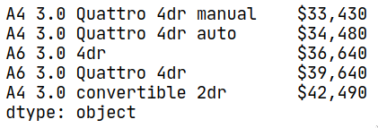
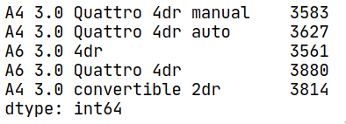
Pandas Data Frames
Construyendo un Data Frame manualmente
Hasta ahora...
print(Autos_precio)
print(Autos_peso)
Notes:
Usar para slides de sólo texto. Si no alcanza, no sobrecargar, usar otra con el mismo título para indicar que continúa el mismo módulo.

Slide 8
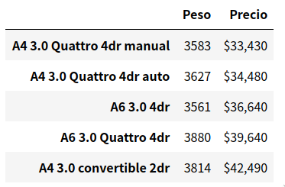
Pandas Data Frames
Construyendo un Data Frame manualmente
Construir el Data Frame a partir de las Series:
… voilà!
Autos = pd.DataFrame({'Peso':Autos_peso,'Precio':Autos_precio})
Autos
👉
Notes:
Usar para slides de sólo texto. Si no alcanza, no sobrecargar, usar otra con el mismo título para indicar que continúa el mismo módulo.

Slide 9
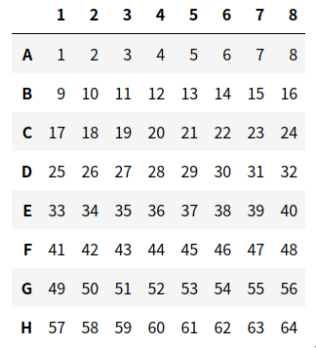
Pandas Data Frames
Construyendo un Data Frame manualmente
Construyamos ahora un tablero de ajedrez ♟️
Ajedrez_64 = np.arange(1,65).reshape(8,8)
Ajedrez_df = pd.DataFrame(
Ajedrez_64,
columns=range(1,9),
index=['A','B','C','D','E','F','G','H']
)
Ajedrez_df
👉
Notes:
Usar para slides de sólo texto. Si no alcanza, no sobrecargar, usar otra con el mismo título para indicar que continúa el mismo módulo.

Slide 10
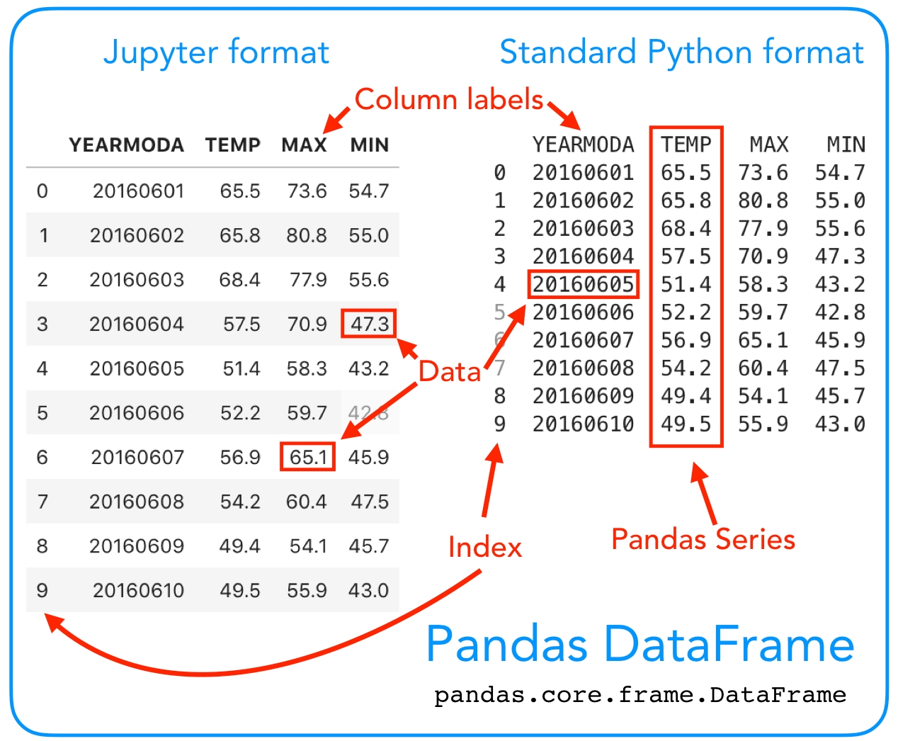
Pandas DataFrames
En resumen las series son objetos 2D (filas x columnas) con las siguientes propiedades:
Índices: Pueden ser cualquier tipo de variable
Valores: Asociados a cada índice y a cada columna
Nombre: Que caracteriza al Dataframe
Son, entonces, una generalización de series
Notes:
Usar para slides de sólo texto. Si no alcanza, no sobrecargar, usar otra con el mismo título para indicar que continúa el mismo módulo.

Slide 11

Para pensar
Pensando en ajedrez
¿Cuál es la principal ventaja de usar un DataFrame en Pandas en comparación con una estructura de datos como un diccionario en Python?
Notes:
Plantea esta pregunta a los estudiantes mediante una encuesta de Zoom. Una vez que los estudiantes hayan votado, comparte los resultados de la encuesta en tiempo real con la clase. Puesta en común Invita a algunos estudiantes a justificar sus respuestas, generando una discusión sobre los puntos más destacados. Por ejemplo, algunos pueden argumentar la capacidad de los DataFrames para manejar datos heterogéneos o su flexibilidad en la manipulación de grandes volúmenes de datos.
Tiempo estimado: 10 min

Slide 12
Manipulación de datos
en Pandas
Notes:
Usar para los módulos más importantes de la clase, donde se introducen conceptos que se ven en varios slides. No hay que usarla para todos los módulos.

Slide 13
Ejemplo en vivo
¡Llevemos lo visto hasta el momento a la acción!
Utilizaremos de los recursos complementarios los archivos Unidad_03.ipynb con el fin de manipular series y dataframes
Notes:
Tiempo estimado: 15 min

Slide 14
Lectura de archivos
con Python
Notes:
Usar para los módulos más importantes de la clase, donde se introducen conceptos que se ven en varios slides. No hay que usarla para todos los módulos.

Slide 15
Lectura de .csb y .txt
Notes:
Antes de empezar, toma en cuenta lo siguiente...

Slide 16
Lectura desde .csv
from google.colab import drive
import os
drive.mount('/content/gdrive')
%cd '/content/gdrive/MyDrive'
df= pd.read_csv('winequality-red.csv',sep=',')
print(df[['density','pH','sulphates','alcohol','quality']].head())
density pH sulphates alcohol quality
0 0.9978 3.51 0.56 9.4 5
1 0.9968 3.20 0.68 9.8 5
2 0.9970 3.26 0.65 9.8 5
3 0.9980 3.16 0.58 9.8 6
4 0.9978 3.51 0.56 9.4 5
👉
Notes:
Usar para slides de sólo texto. Si no alcanza, no sobrecargar, usar otra con el mismo título para indicar que continúa el mismo módulo.

Slide 17
Lectura desde .txt
from google.colab import drive
import os
drive.mount('/content/gdrive')
%cd '/content/gdrive/MyDrive'
df= pd.read_csv('pokemon_data.txt',delimiter='\t')
print(df[['Name','Type 1','HP','Attack','Defense']].head())
Name Type 1 HP Attack Defense
0 Bulbasaur Grass 45 49 49
1 Ivysaur Grass 60 62 63
2 Venusaur Grass 80 82 83
3 VenusaurMega Venusaur Grass 80 100 123
4 Charmander Fire 39 52 43
👉
Notes:
Usar para slides de sólo texto. Si no alcanza, no sobrecargar, usar otra con el mismo título para indicar que continúa el mismo módulo.

Slide 18
Lectura de .xlsx
Notes:
Antes de empezar, toma en cuenta lo siguiente...

Slide 19
Lectura desde .xlsx
from google.colab import drive
import os
drive.mount('/content/gdrive')
%cd '/content/gdrive/MyDrive'
df= pd.read_excel('defaultoutput.xlsx')
print(df[['index','ID','Year_Birth','Education','Income']].head())
index ID Year_Birth Education Income
0 0 5524 1957 Graduation 58138.0
1 1 2174 1954 Graduation 46344.0
2 2 4141 1965 Graduation 71613.0
3 3 6182 1984 Graduation 26646.0
4 4 5324 1981 PhD 58293.0
👉
Notes:
Usar para slides de sólo texto. Si no alcanza, no sobrecargar, usar otra con el mismo título para indicar que continúa el mismo módulo.

Slide 20
Lectura desde Github
import pandas as pd
url = 'https://raw.githubusercontent.com/JJTorresDS/stocks-ds-edu/main/stocks.csv'
df = pd.read_csv(url, index_col=0)
print(df[['AMZN','MCD','SBUX','GOOG','MSFT']].head(5).round(1))
AMZN MCD SBUX GOOG MSFT
formatted_date
2016-01-01 587.0 106.3 54.4 743.0 49.9
2016-02-01 552.5 100.7 52.1 697.8 46.0
2016-03-01 593.6 108.8 53.6 745.0 50.3
2016-04-01 659.6 109.5 50.5 693.0 45.5
2016-05-01 722.8 105.6 49.3 735.7 48.3
👉
Notes:
Usar para slides de sólo texto. Si no alcanza, no sobrecargar, usar otra con el mismo título para indicar que continúa el mismo módulo.

Slide 21
Lectura desde APIs
import pandas as pd
!wget -O cars_clus.csv https://s3-api.us-geo.objectstorage.softlayer.net/cf-courses-data/CognitiveClass/ML0101ENv3/labs/cars_clus.csv
filename = 'cars_clus.csv'
#Lectura
pdf = pd.read_csv(filename)
print ("Shape: ", pdf.shape)
orint(pdf.head(5))
manufact model sales resale
0 Acura Integra 16.919 16.360
1 Acura TL 39.384 19.875
2 Acura CL 14.114 18.225
3 Acura RL 8.588 29.725
4 Audi A4 20.397 22.255
👉
Notes:
Usar para slides de sólo texto. Si no alcanza, no sobrecargar, usar otra con el mismo título para indicar que continúa el mismo módulo.

Slide 22
☕
Break
¡10 minutos y volvemos!
Notes:
Obligatoria siempre. A la hora del Break, entre 5 y 10 minutos. Considerar ubicar este espacio en un momento adecuado de la clase. Al volver, mostrar los resultados de la pregunta del anterior slide y generar un breve intercambio.

Slide 23
Hands on lab
Manejo de datos según cotización en la bolsa
Manipulación de datos según cotizaciones de diversas compañías por medio de Pandas Data Frames
Duración: 20 min
Notes:
Realizaremos dos actividades de clase para comprender y llevar a la práctica los conceptos teóricos vistos. En sala general, el profesor hace la tarea los estudiantes lo acompañan haciendola en paralelo en sus pcs
ACTIVIDAD que se puede llevar a cabo en formato “Breakout Rooms”
Para el profesor:
Crear breakout rooms para los equipos. De no saber cómo, favor de revisar el siguiente tutorial:
En PPT: https://docs.google.com/presentation/d/1vieCGzAPuYf5vWsu8Xgbn_2Ax4QNLnXO/edit?usp=sharing&ouid=103396586770751045195&rtpof=true&sd=true
En video: https://www.youtube.com/watch?v=PJL8iYTIY3E&feature=youtu.be
Se recomienda que los equipos sean de números pares, máximo 4 participantes por equipo y de así requerirse, ser acompañados por un tutor.

Slide 24
Manejo de datos según cotización en la bolsa
Importar datos de Acciones Globales (que están hosteados en GITHUB en el siguiente enlace Monitoreo de Acciones
Graficar cotizaciones y recomendar elegir 2 acciones para comprar.
Justificar la decisión.
NOTA: En sala general, el profesor hace la tarea los estudiantes lo acompañan realizándola en paralelo en sus pcs
Notes:
Realizaremos dos actividades de clase para comprender y llevar a la práctica los conceptos teóricos vistos. En sala general, el profesor hace la tarea los estudiantes lo acompañan haciendola en paralelo en sus pcs

Slide 25
Numpy y ndarrays
Notes:
Usar para los módulos más importantes de la clase, donde se introducen conceptos que se ven en varios slides. No hay que usarla para todos los módulos.

Slide 26

Probando estructuras en Python
Duración: 15 minutos
Notes:
Usar para Actividades en clase.

Slide 27

ACTIVIDAD EN CLASE
Probando estructuras en Python
Deberán resolver dos problemas reales, utilizando las estructuras aprendidas de programación en Python en una notebook.
Notes:
Usar para las subsiguientes slides de Actividades en clase.

Slide 28
Creación de ndarrays

Slide 29
Creación de ndarrays
La librería Numpy provee una forma particular de array llamada ndarray o Numpy Array.
Recordar: los ndarrays, al ser un tipo de array, sólo pueden almacenar datos de un mismo tipo.
import numpy as np
Npa = np.array(range(10)) Npa
👉

Slide 30

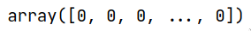
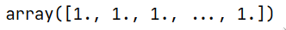
Veamos ejemplos
Np_cero = np.zeros(10) Np_cero
👉
Np_cero_int = np.zeros(10, dtype=int) Np_cero_int
👉
Np_uno = np.ones(10) Np_uno
👉
Np_relleno = np.full(10,256) Np_relleno
👉

Slide 31
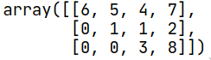
Veamos ejemplos
Numpy provee objetos rango:
Np_rango = np.arange(10) Np_rango
👉
Ndarrays con valores aleatorios y de dos dimensiones:
Np_random_dimensiones = np.random.randint(10, size=(3, 4))
Np_random_dimensiones

Slide 32
Operaciones básicas: reshape, concatenación, splitting
Notes:
Usar para los módulos más importantes de la clase, donde se introducen conceptos que se ven en varios slides. No hay que usarla para todos los módulos.

Slide 33



Operaciones básicas
Reshape
Concatenación
Splitting

Slide 34
Reshape

Slide 35
Para pensar
Pensando en ajedrez
Si tuviésemos que rellenar una grilla de 8x8
con números desde 1 a 64,
¿Cómo lo haríamos?
Notes:
Hacer encuesta de zoom

Slide 36
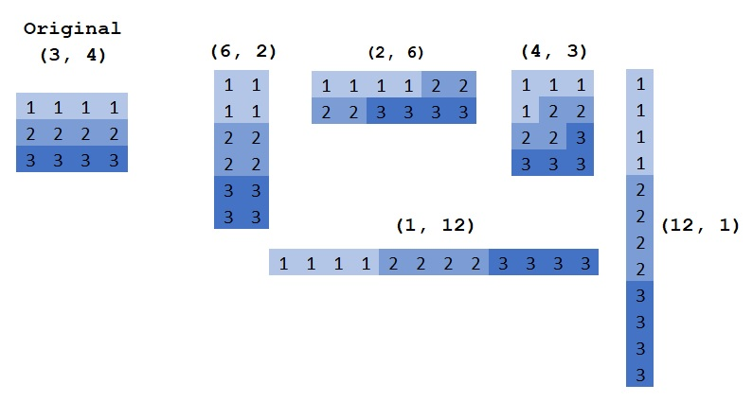
Reshape
Permite modificar la dimensión de un arreglo (siempre y cuando las dimensiones de salida están relacionadas con las de entrada)
¿Que patrón curioso observan?

Slide 37
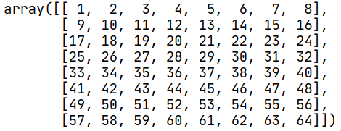
Reshape
Permite modificar la dimensión de un arreglo, retornando otro con distinta dimensión y forma pero manteniendo los mismos elementos.
np.arange(1,65)
👉
Ajedrez_64 = np.arange(1,65).reshape(8,8) Ajedrez_64
👉

Slide 38
Resumen
de la clase hoy
Introducción a NumPy y ndarrays, acceso e indexado.
Operaciones básicas con ndarrays.
Agregaciones
Operaciones vectorizada
Nociones básicas de Pandas
Las estructuras de datos en Pandas
Series y Data Frames
Selección de elementos
Operaciones con datos
Datos ausentes
Lectura de archivos con pandas
Notes:
Obligatoria siempre. Completar el resumen con palabras claves de lo visto. En caso de cerrar con el “mapa de conceptos” se puede sacar.

Slide 39
Opina y valora
esta clase
Notes:
Obligatoria siempre.

Slide 40
Muchas gracias.
Notes:
Todas las clases

Slide 41
Educación digital para el mundo real.
Notes:
Todas las clases

